Slide 1

项目报告
学校名称：西北师范大学
指导老师：代祖华老师
PRESENTED BY OfficePLUS

Slide 2
团队分工
队长：马宏伟 周欣
组员：乌勒扎 马麒
杜有海 郝明宇
组员分工：通过集体讨论，组内六名成员进行了合理分工每一阶段大家都有自己的分工首先由郝明宇负责需求分析马麒进行概要设计，由周欣进行对数据流图设计，马宏伟对功能模块设计，编码实现。杜有海测试，乌勒扎负责资料处理和文档撰写。
PRESENTED BY OfficePLUS

Slide 3
CONTENTS
CHAPTER 01
选题背景
CHAPTER 02
作品概述
CHAPTER 03
制作过程
CHAPTER 04
作品展示
CHAPTER 05
总结回顾

Slide 4
CHAPTER 01
选题背景

Slide 5
PART ONE
选题背景
时代背景
研究意义
当今社会人们对信息的需求日益增大，及时获得有用信息需要有信息源，更需要有高效集成的信息管理方式。各行各业的发展都需要有良好的信息数据处理方式，计算机凭借其卓越强大的性能，被广泛用于信息管理，本项目是一个家教系统的实现，随着时代的进步，现今已经进入信息技术时代，越来越多的人注意到了教育的重要性大家都不想自己的孩子输在起跑线上，因此为了让孩子更优秀，家长们会对孩子任何一门不优秀的功课进行辅导
家教在线管理平台力求解决大学生有知识无处施展、中小学生想学知识却不易寻找家教老师的尴尬状况，让高校学生学以致用，让需要知识的人得偿所愿，达到施教方和受教方的双赢。家教在线管理平台整合处理家教信息，着重收集学员、教员信息，分类处理及时更新、及时反馈信息，帮助广大学生找到合适的家教老师，帮助大学生获得历练机会。因此，家教在线管理平台联系了教学双方，起到了纽带作用。
1
2
家教网站现状
3
4
主要研究内容
家教在线管理平台目前处于形式多样化、经营尚未规范化的两难境地，目前国内网络家教平台主要有以下几种形式：
各地家教网；星罗棋布，几乎遍布国内每个地级市，其中以启优家教网、天天家教网、阳光家教网为代表，凭借网络平台在全国大中城市发展二级代理或分支机构。网站整合了各地大量师资力量，为家长提供了可参考的师资平台，为学生、教师提供获悉需求信息的渠道。
各类网校：多以国内众多重点中小学为依托构建网上教育平台，使学生购买网卡后可以分享网络教育资源，或者在线与名师交流
我们主要研究家教在线管理平台的设计与实现，在整个过程中主要完成以下工作：(1)分析家教在线管理平台的现状和发展趋势，探讨选择系统开发技术和开发平台。(2)研究系统开发所涉及的相关技术和理论，分析系统功能需求和性能需求，进行系统总体设计。(3)根据系统需求分析与总体设计，实现家教在线管理平台，应用安卓应用开发技术解决开发过程所面临的各种技术问题。(4)对系统进行部署与测试，根据测试结果，继续完善系统。

Slide 6
CHAPTER 02
作品概述

Slide 7
PART TWO
作品概述
试教管理
教员可以录制视频进行试讲，学员可以看教员发布的试讲视频。
学员管理
评价管理
学员可以发布需求信息，查看教员信息，查看预约信息，修改个人信息，修改个人密码，教员评价，创建帖子，回复帖子。
签订成功后，学员后期可以对教员进行评价。
教员管理
DESCRIPTION
后台管理
教员可查看学员信息，查看淤血信息，修改个人信息，修改个人密码，领帖子，删除帖子。
讨论区管理，帖子的删除，删除回复，评价区管理，删除评价，学员信息，教员信息的审核和通过。

Slide 8
CHAPTER 03
制作过程

Slide 9
PART THREE
制作过程
2
4
1
3
系统运行测试
需求分析
系统概要设计
系统设计与实现
运行并测试系统，以便于维护完善系统。系统设计实现中每一步都经过针对性的测试，发现潜在的问题，以便开发者尽快的对系统的错误进行修改补充。对一个完整的软件系统，通常可以从以下几个方面来评价质量 ：(1)正确性。(2)可靠性。(3)可用性。(4)完整性。(5)可维护性。
概要设计又称总体设计，目的是把数据流图转化为软件结构和数据结构。其中软件结构的设计任务包括对系统进行功能模块划分、建立模块层次结构等；数据结构设计的任务包括描述数据特征、确定数据结构特性、设计数据库等。概要设计为后续系统实现做准备。
系统需求分析主要包括可行性需求分析、用户需求分析、功能性需求分析、性能需求分析。系统分析要求必须了解系统所要实现的功能，这一环节直接影响系统后续的设计与实现。
先设计文件结构，再详细设计每个模块实现过程，包括业务流、控制流、功能流程的实现。例如访客注册、注册客户登录、管理员管理等流程，按照先模块流程设计再各模块具体实现。

Slide 10
CHAPTER 04
作品展示

Slide 11
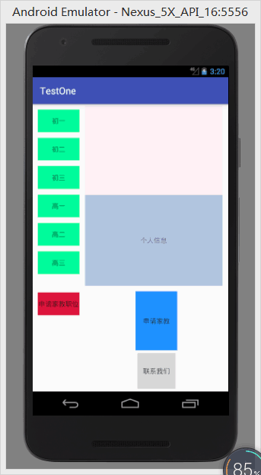

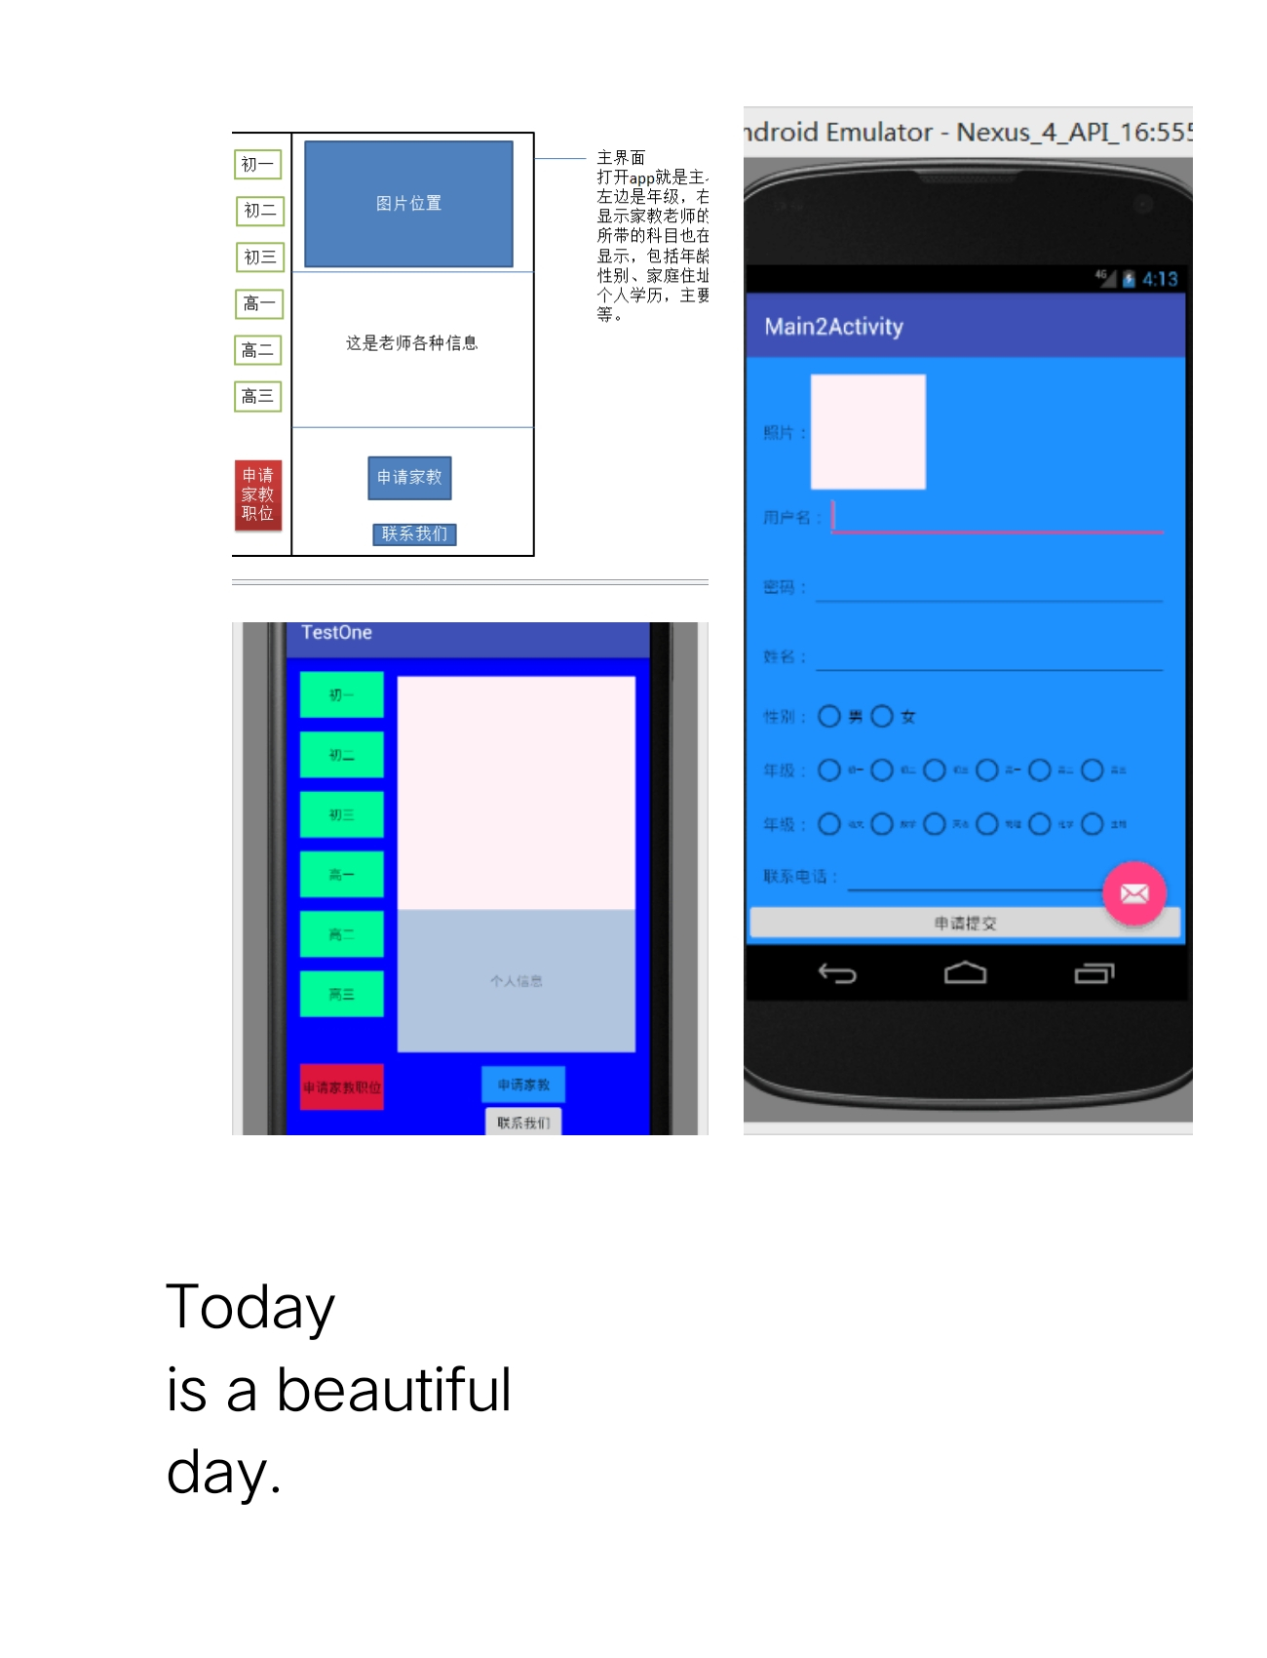
PART FOUR
作品展示

Slide 12
CHAPTER 05
总结回顾

Slide 13
PART FIVE
总结回顾
遇到的难题
(1)不同用户的注册与登录分流
不同类别的用户注册填写信息不同，登录后，使用的系统权限不同，所以可以在用户注册与登录时分别选择用户角色，如果需要注册为学生用户需要选择角色“学生”即可进入学生注册页面，注册成功后，将返回系统首页面，然后已经注册用户可以选择角色，比如选择“学生”，用户名和密码正确即可进入系统赋予用户的权限页面。
(2)页面显示结果过多不美观
采用分页技术，设置每页最对显示结果条数比如七行数据，运用分页技术确保页面显示数据不至于过多。
设计收获
完成家教在线管理平台的设计，我们有较大的收获：一方面，对大学期间的所学知识进行了系统的回顾与总结，加深了对专业知识的理解与认识；另一方面学会了用系统科学的方法分析问题、寻找问题突破口、解决问题；此外，学会了如何沟通表达自己的专业思想。
改进
在实际项目开发与知识运用中，自己的知识储备有很大的空缺，由于实际动手开发操作的经验不足，系统开发中显得有些吃力。为了弥补不足，自己应该在今后的工作、学习、生活中，勤勤恳恳的研究问题，在实践中学习多动手，多思考，多多总结，并且应该广泛涉猎，增加知识储备。借鉴成功的思考方式，探索科学的思考方法，争取把所学用于实践，在实践中学习提高。

Slide 14
THANK YOU!
学校名称：西北师范大学
指导老师：代祖华老师
PRESENTED BY OfficePLUS

